Slide 1
Pravděpodobnost 4
VY_32_INOVACE_21-04
Geometrická pravděpodobnost

Slide 2
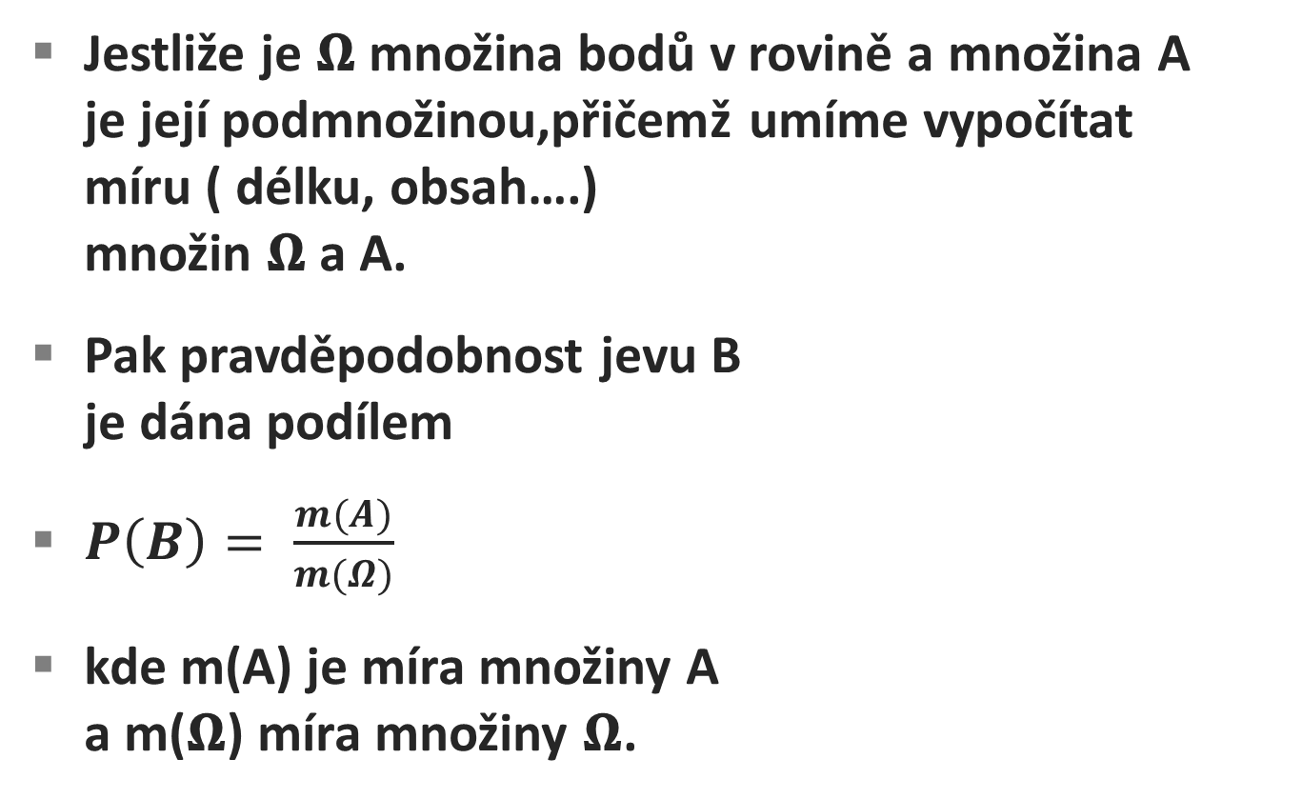
Geometrická pravděpodobnost
Jestliže je 𝛀 množina bodů v rovině a množina A
je její podmnožinou,přičemž umíme vypočítat
míru ( délku, obsah….)
množin 𝛀 a A.
Pak pravděpodobnost jevu B
je dána podílem
$P\left(B\right)= \frac{m(A)}{m(Ω)}$
kde m(A) je míra množiny A
a m(𝛀) míra množiny 𝛀.

Slide 3
Příklad 1
Je dán obdélník ABCD, kde délka strany
AB = 8 cm, délka strany BC = 6 cm.
Uvnitř obdélníku leží čtvrtkruh se středem v bodě A a poloměrem r = 4 cm.
Určete pravděpodobnost jevu B, že
náhodně zvolený bod obdélníku
náleží rovněž čtvrtkruhu.

Slide 4

Příklad 1
Řešení:
$P\left(B\right)= \frac{m(A)}{m(Ω)}=\frac{\frac{πr^{2}}{4}}{48}=\frac{4π}{48}=0,261$

Slide 5
Příklad 2
Je dán obdélník ABCD, kde délka strany
AB = 8 cm, délka strany BC = 6 cm.
Určete pravděpodobnost jevu B,
že náhodně zvolený bod obdélníku
má od jeho hranice vzdálenost
větší nebo rovnou 2 cm.
Nakresli obrázek.

Slide 6
Příklad 2

Slide 7
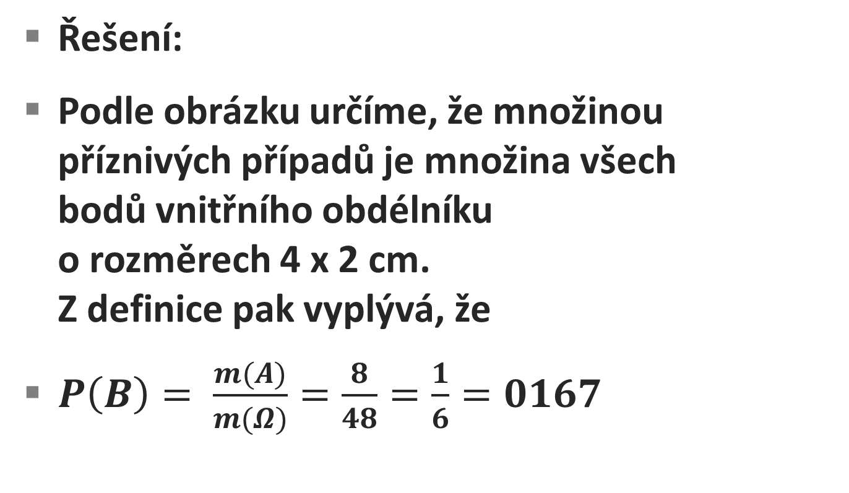
Příklad 2
Řešení:
Podle obrázku určíme, že množinou
příznivých případů je množina všech
bodů vnitřního obdélníku
o rozměrech 4 x 2 cm.
Z definice pak vyplývá, že
$P\left(B\right)= \frac{m(A)}{m(Ω)}=\frac{8}{48}=\frac{1}{6}=0167$

Slide 8
Příklad 3:
Výsadkář dopadl v noci v místě M,
které je vzdáleno 2 km od přímé cesty,
určené spojnicí míst A,C ( od přímky AC ). Z místa M vyjde náhodným směrem
rychlostí v = 5 km.h⁻¹.
Jaká je pravděpodobnost jevu B,
že se během jedné hodiny
dostane na cestu AC ?

Slide 9
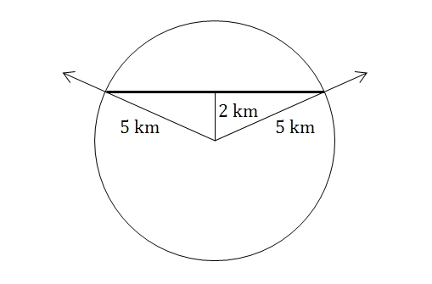
Příklad 3

Slide 10
Příklad 3
Řešení:
Pomocí obrázku určíme množinu všech možných
a všech příznivých případů.
Výsadkář se může vydat všemi směry
v rozsahu úhlů 0° - 360° ( množina všech možných
případů je tedy 360°). Dle obrázku platí

Slide 11
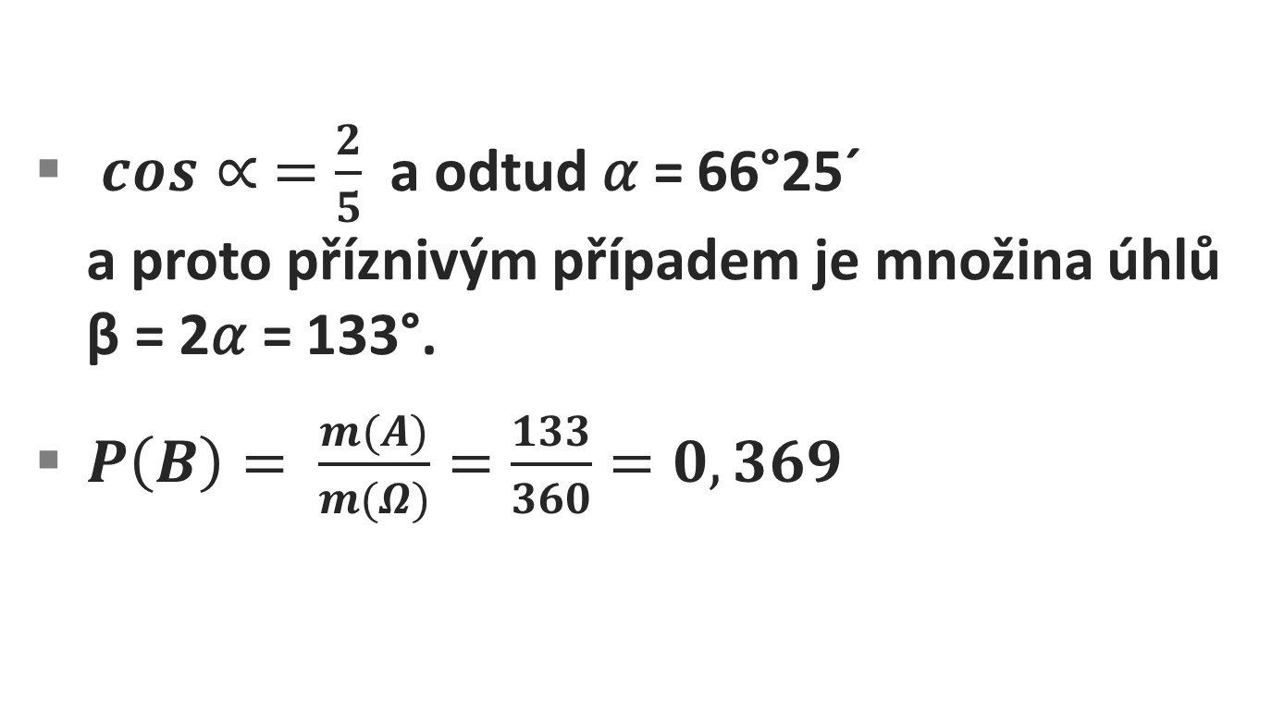
Příklad 3
$cos∝ =\frac{2}{5}$ a odtud 𝛼 = 66°25´
a proto příznivým případem je množina úhlů β = 2𝛼 = 133°.
$P\left(B\right)= \frac{m(A)}{m(Ω)}=\frac{133}{360}=0,369$

Slide 12
Příklad 4
Je dán obdélník ABCD,
kde délka strany AB = 8 cm,
délka strany BC = 6 cm.
Určete pravděpodobnost jevu B,
že náhodně zvolený bod obdélníku
má od strany AB menší vzdálenost
než od strany BC.

Slide 13
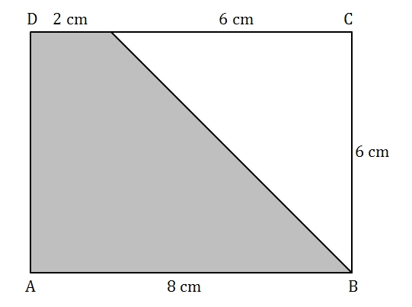
Příklad 4

Slide 14
Příklad 4
Řešení:
Body, které jsou stejně vzdáleny od obou stran obdélníka leží na ose pravého úhlu, která vytíná z obdélníku rovnoramenný trojúhelník o straně 6 cm.
Všechny možné případy odpovídají ploše
obdélníku o rozměrech 8 x 6 cm,
příznivé případy ploše obdélníku zmenšené
o obsah trojúhelníku

Slide 15
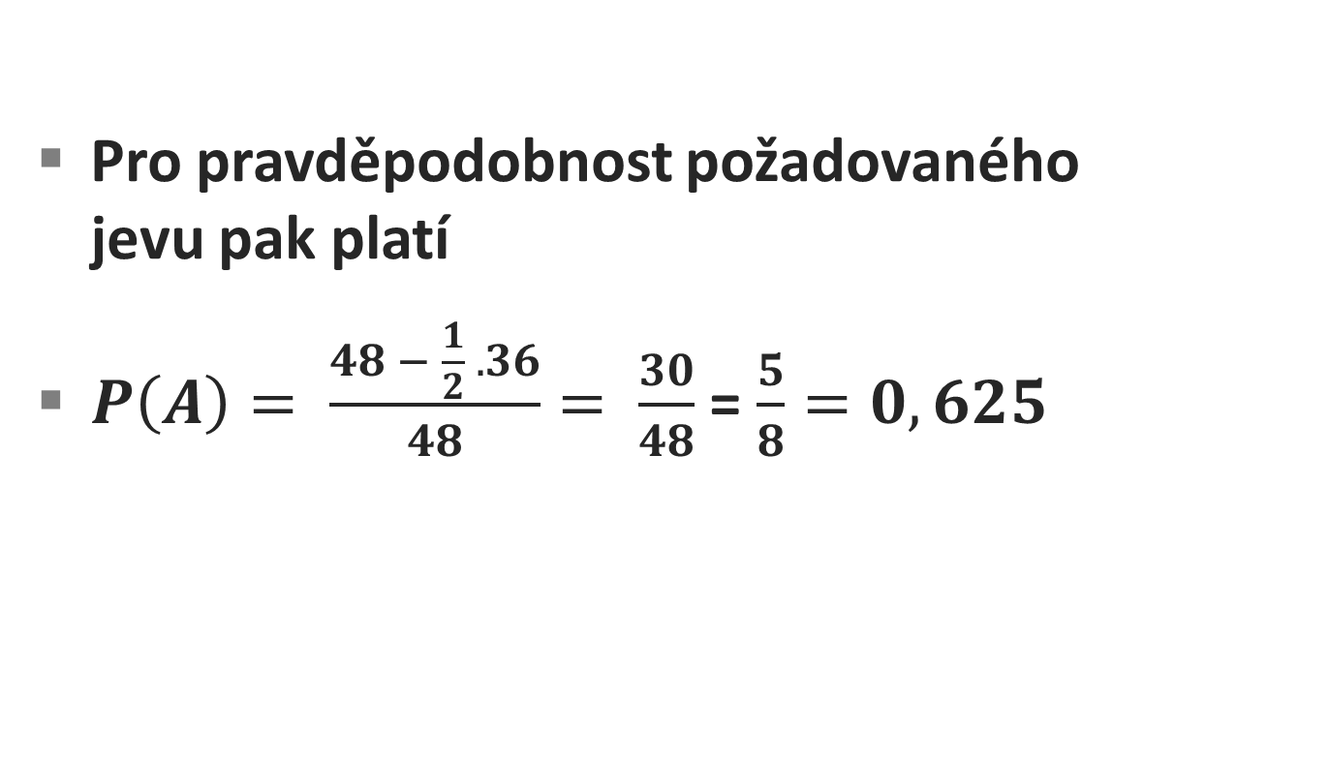
Příklad 4
Pro pravděpodobnost požadovaného
jevu pak platí
$P\left(A\right)= \frac{48 − \frac{1}{2} . 36}{48}= \frac{30}{48}$ = $\frac{5}{8}=0,625$

Slide 16
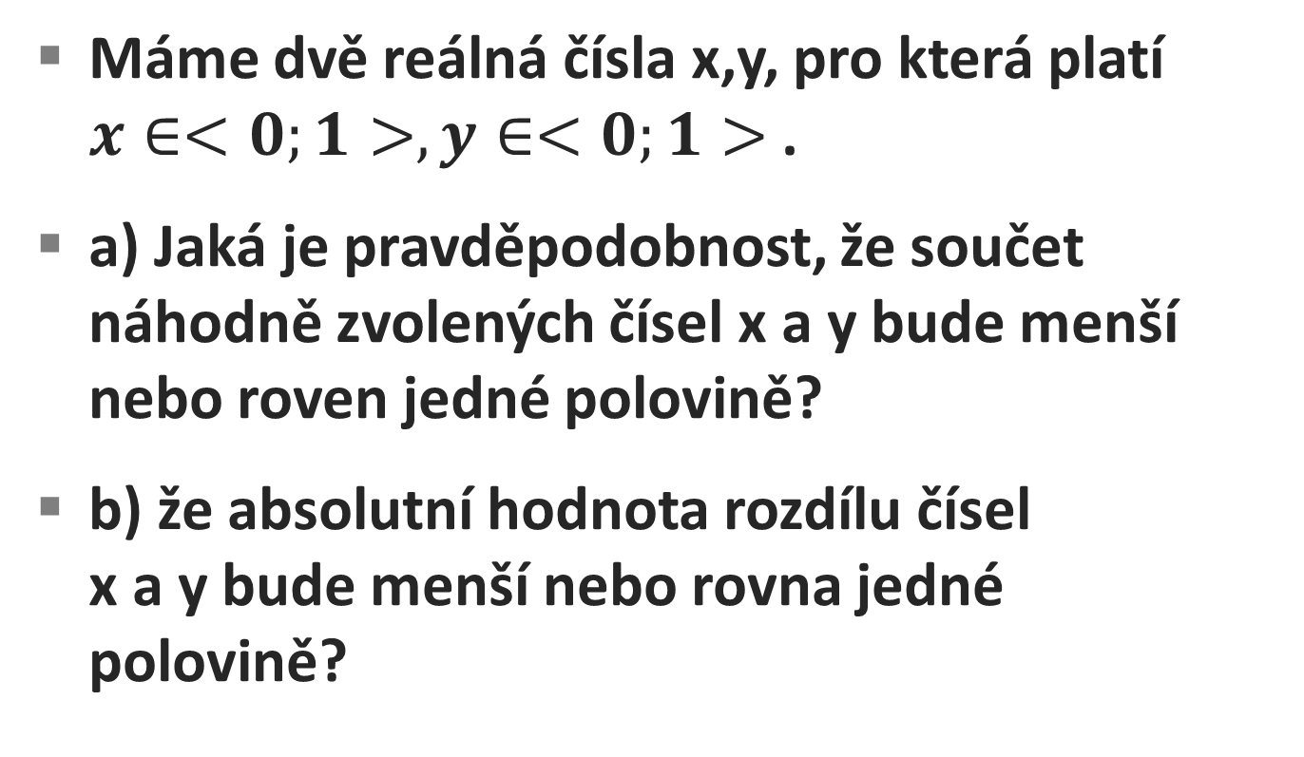
Příklad 5
Máme dvě reálná čísla x,y, pro která platí
$x∈<0;1>, y∈<0;1>$.
a) Jaká je pravděpodobnost, že součet náhodně zvolených čísel x a y bude menší nebo roven jedné polovině?
b) že absolutní hodnota rozdílu čísel
x a y bude menší nebo rovna jedné
polovině?

Slide 17
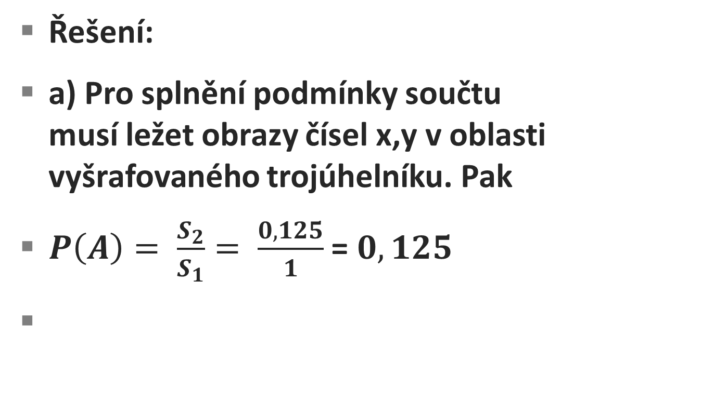
Příklad 5
Řešení:
a) Pro splnění podmínky součtu
musí ležet obrazy čísel x,y v oblasti
vyšrafovaného trojúhelníku. Pak
$P\left(A\right)= \frac{S_{2}}{S_{1}}= \frac{0,125}{1}$ = $0,125$

Slide 18
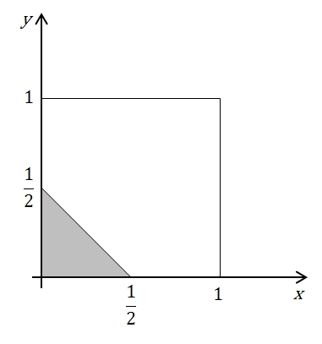
Příklad 5

Slide 19
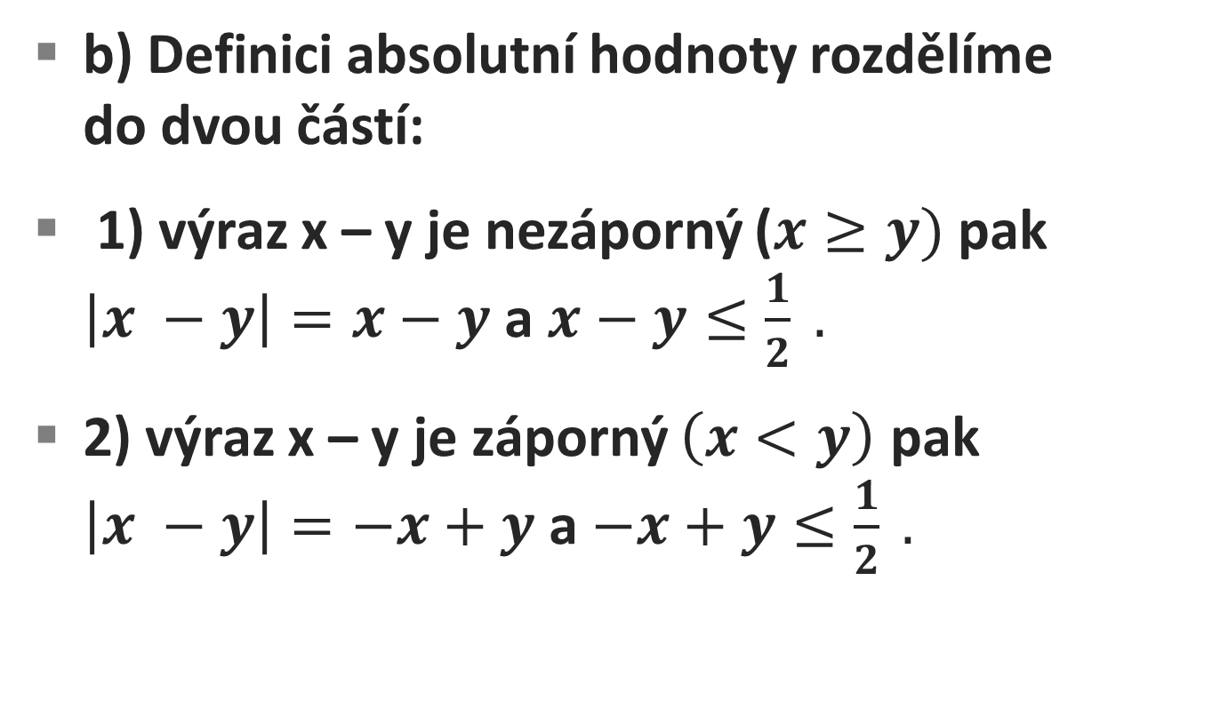
Příklad 5
b) Definici absolutní hodnoty rozdělíme
do dvou částí:
1) výraz x – y je nezáporný ($x≥y)$ pak
$\left|x −y\right|=x−y$ a $x−y≤\frac{1}{2} .$
2) výraz x – y je záporný $\left(x<y\right)$ pak
$\left|x −y\right|=−x+y$ a $−x+y≤\frac{1}{2} .$

Slide 20
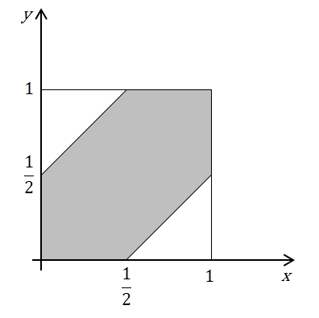
Příklad 5

Slide 21

Příklad 5
Pravděpodobnost pak bude dána
vztahem
$P\left(A\right)= \frac{S_{2}}{S_{1}}= \frac{\frac{3}{4}}{1}$ = $0,75$

Slide 22
Děkuji za pozornost.
Autor DUM: Mgr. Jan Bajnar

